Slide 1
殉道者的血是福音的种子
使徒行传 7-8
Arthur Yin 3/17/2024

Slide 2
他们正用石头打的时候，司提反呼吁主说：「求主耶稣接收我的灵魂！」 又跪下大声喊着说：「主啊，不要将这罪归于他们！」说了这话，就睡了。扫罗也喜悦他被害。从这日起，耶路撒冷的教会大遭逼迫，除了使徒以外，门徒都分散在犹太和撒马利亚各处。 有虔诚的人把司提反埋葬了，为他捶胸大哭。 扫罗却残害教会，进各人的家，拉着男女下在监里。 那些分散的人往各处去传道。使徒行传7:59-8:4

Slide 3
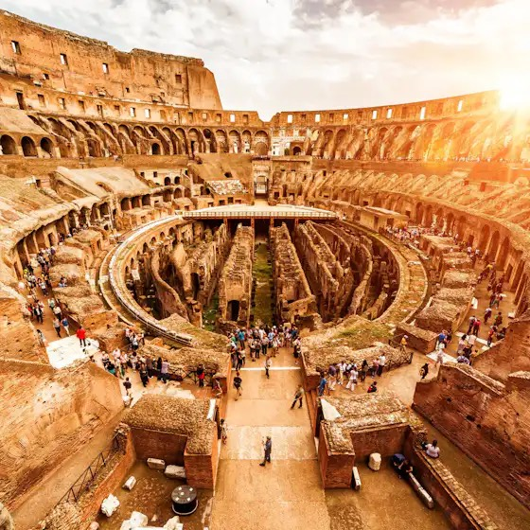
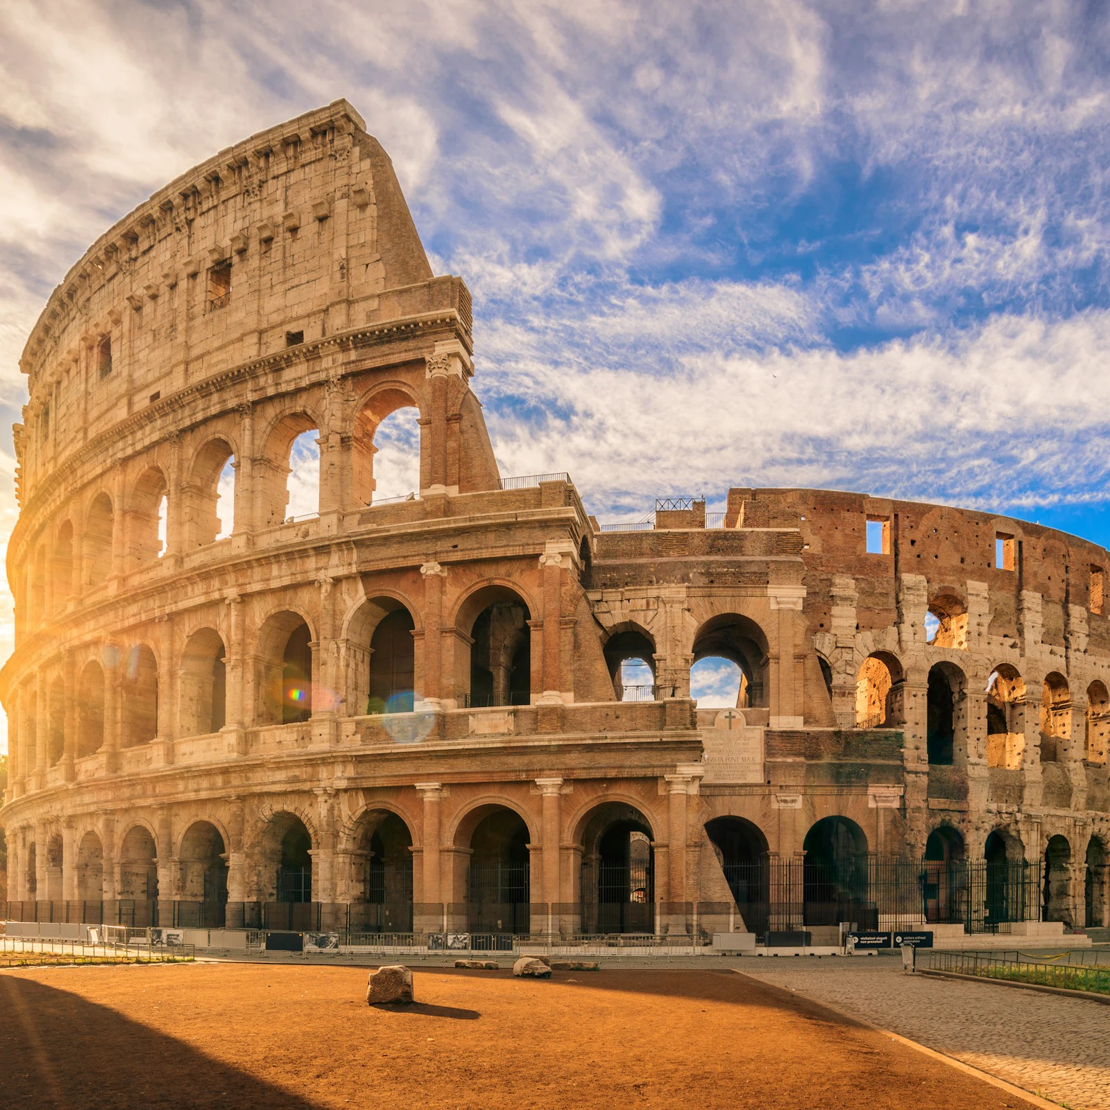

Slide 4
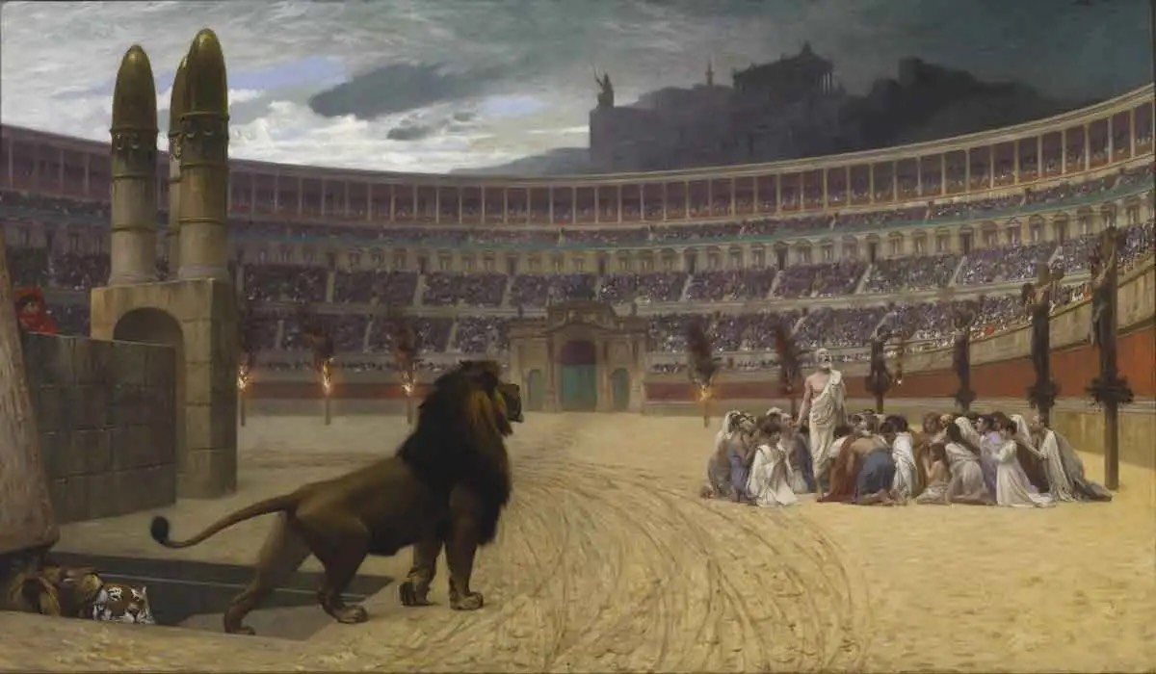
Notes:
100 AD. 炎热，中门开，破烂的人．安静沉着，观众狂欢，看好戏。门又开，饥饿狮，血肉横飞，鲜血四溅，倒在血泊中。这些是谁？呼喊耶稣的名，唱着赞美诗脸上充满属天的平安和喜乐。这些就是基督徒。这是罗马迫害基督徒。

Slide 5
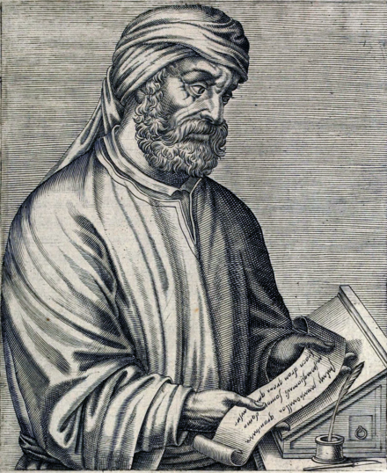
Notes:
Tertullian, 2 AD牧者，说了这名言。
向罗马帝国说：我们不是一种政治运动，你不可能把我们消灭。这就是为什么你越要杀死我们我们的人越来越多。因为那些看到我们无辜的被杀，他们会问为什么，为什么被如此残忍宰杀，为什么他们的脸充满平安，当他问这些问题时，他们会加入我们的行列。
很多旁观者包括罗马士兵和罗马公民看了后成为基督徒。很多人因殉道者归向神。1:2
古今逼迫者发现共同的现象，越逼迫越兴旺。今天，世上没有一个人不知道耶稣的名子。基督教信仰是世界的最多人的信仰
感谢神通过那些殉道者把福音传给了我们这远方的华人。同时也把这传福音的接力棒交在我们手中。求神用这段圣经最次提醒我们21世纪的华人基督徒的使命是什么。如何在这条道上继往直前，不负殉道者，不负耶稣

Slide 6
一. 逼迫
主说：天是我的座位， 地是我的脚凳； 你们要为我造何等的殿宇？ 哪里是我安息的地方呢？ 这一切不都是我手所造的吗？ 「你们这硬着颈项、心与耳未受割礼的人，常时抗拒圣灵！你们的祖宗怎样，你们也怎样。 哪一个先知不是你们祖宗逼迫呢？他们也把预先传说那义者要来的人杀了；如今你们又把那义者卖了，杀了。 你们受了天使所传的律法，竟不遵守。」使徒行传 7:49-53 。
Notes:
大逼迫，早有，4-5章，公会变本加厉，逮捕司提反，他向公会回顾犹大历史来证明耶稣是弥撒亚，最后说：以上
中信仰三大支柱，圣殿，摩西，律法。触底线

Slide 7
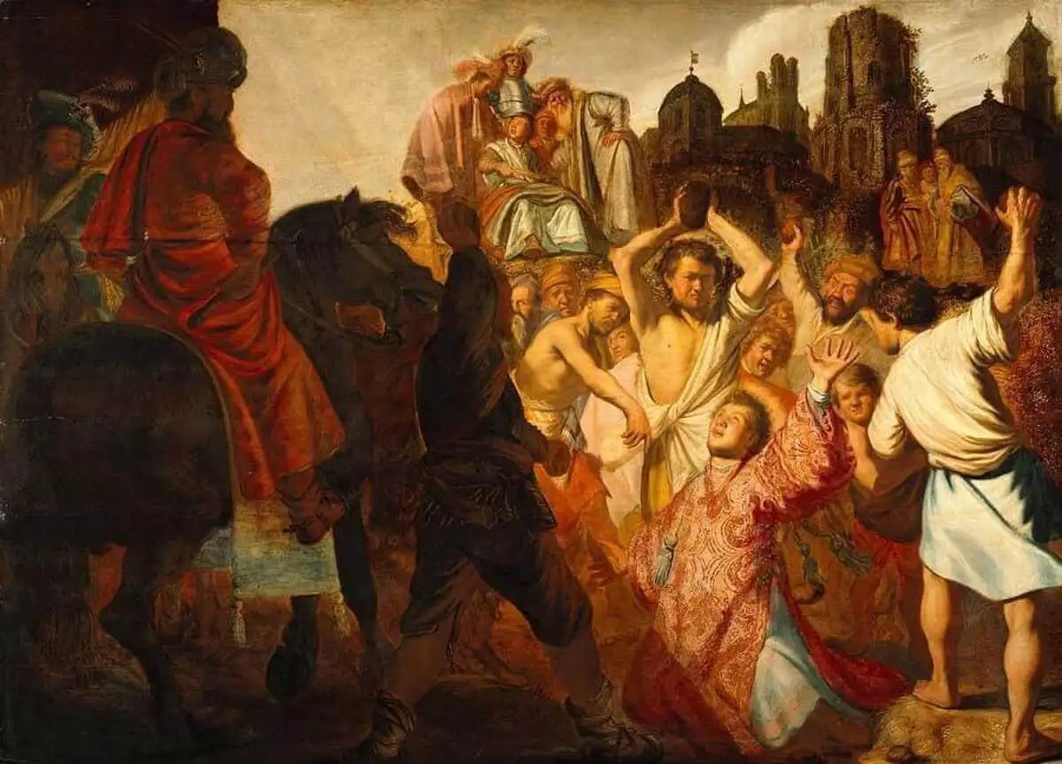
众人听见这话就极其恼怒，向司提反咬牙切齿。众人大声喊叫，捂着耳朵，齐心拥上前去，把他推到城外，用石头打他……。使徒行传 7:57-58a

Slide 8
”他们正用石头打的时候，司提反呼吁主说：「求主耶稣接收我的灵魂！」 又跪下大声喊着说：「主啊，不要将这罪归于他们！」说了这话，就睡了。扫罗也喜悦他被害。使徒行传 7:59-60
从这日起，耶路撒冷的教会大遭逼迫，除了使徒以外，门徒都分散在犹太和撒马利亚各处。 有虔诚的人把司提反埋葬了，为他捶胸大哭。 扫罗却残害教会，进各人的家，拉着男女下在监里。 使徒行传 8:1-4
Notes:
第一位殉道，后人榜样
minic耶稣

Slide 9
耶稣说「若有人要跟从我，就当舍己，背起他的十字架来跟从我。 因为，凡要救自己生命的，必丧掉生命；凡为我和福音丧掉生命的，必救了生命。“马可福音 8:34-35 ”

Slide 10
扫罗也喜悦 (actively approve) 他被害。 扫罗却残害 (destroy like a wild boar) 教会，进各人的家，拉着男女下在监里。使徒行传 7:60b, 8:3
Notes:
被杀时，扫罗在旁
文革时。田牧师，我藏圣经。”

Slide 11
二. 逼迫的原因
对道德标准和错误的信仰挑战: ”……凡立志在基督耶稣里敬虔度日的也都要受逼迫。“ 提摩太后书 3:12
Notes:
为何迫害基督徒？圣经教导助人为乐，爱仇人，不用暴力，顺服掌权人，甚至付税
经文
为什么？在基督里敬虔的信徒，和这世界格格不入。不同流合污就会受排挤，受逼迫，
对腐败的宗教领袖更是极大的危险。当敬虔基督徒宗教领袖指出不符合神的事时，定会受逼迫。施洗约翰。
有否回国和新朋好友传福音？以前都穿一条裤子，不敢讲？如讲可以被嘲笑孤立。
或在学校和工作单位，因基督向罪提出异议和挑战，为此会受同事朋友冷眼，排挤，甚至社会上的逼迫。
保罗在加拉太书5章提出十字架会令人讨厌的．圣经会让世人讨厌真福音一定会对付罪，罪人一定会觉得讨厌。如果我们把福音令罪人讨厌的部分挪去那福音救恩大能就不存在了。

Slide 12
二. 逼迫的原因
对统治者挑战
Notes:
1，犹太教为主流，注重摩西五经，遍离真理，律法主义
在加利利鱼村附近，一群人无学问的小民，领头的是一个名叫耶稣的，称自己是弥散亚，旧约中预言（降临节）。大胆的挑战主流宗教，耶稣称自己为神的儿子，犹太教觉得是亵渎神．且需铲除。耶稣抨击主流宗教的腐败和虚伪等等，耶稣曾称宗教领袖是假貌伪善。
统治阶级维护他们利益不可能接受耶稣，更开始对耶稣和他的门徒迫害。

Slide 13
三. 逼迫后果
逼迫前
1. 舒适圈
2. 面向犹大人
Notes:
门徒不愿走出去。
起先不願離耶城，只在耶穌撒冷傳道，雖逼迫在司提反前已經有了。彼得約翰被逼迫（徒4，5）恐嚇，下監獄，鞭打。雖耶稣早已指示他们要走出耶路撒冷向远处和外邦人传道。徒8 ：1和太28。二个原因不离耶城，
1，耶路撒冷是家，舒适圈。一线城市，方便，朋友和家人。走耶城麻烦。
2，耶和华神是以色列人的神。祝福犹太民族。有一段圣经可以看出”那些因司提反的事遭患难四散的门徒直走到腓尼基和塞浦路斯，并安提阿；他们不向别人讲道，只向犹太人传福音。彼得也是如此。
我们的舒适区。我们也觉得传福音给华人就够了．

Slide 14
三. 逼迫后果
B. 逼迫后
1. 神掌权:
从前你们的意思是要害我，但神的意思原是好的，要保全许多人的性命，成就今日的光景。创世记 50:20
”从这日起，耶路撒冷的教会大遭逼迫，除了使徒以外，门徒都分散在犹太和撒马利亚各处。“使徒行传 8:1
但圣灵降临在你们身上，你们就必得着能力，并要在耶路撒冷、犹太全地，和撒马利亚，直到地极，作我的见证。」“使徒行传 1:8
Notes:
逼迫决不出于神，神利用逼迫，使走出去，为达对万民的拯救计划．神的意念高过世人的意念.苦难成祝福
经文
神最先拣选是犹太，但目的是通过犹太把福音传到地极，传到万民。
经文
地极当初是罗马。
门徒被分散成全了神的旨意和命令，分散的原文是撒种是一个字。

Slide 15
「这样看来， 神也赐恩给外邦人，叫他们悔改得生命了。」使徒行传 11:18
「我真看出神是不偏待人。 原来，各国中那敬畏主、行义的人都为主所悦纳。使徒行传 10:34-35
Notes:
经过被逼迫被分散传道。门徒认识到神的起初完美的旨意。
彼得说，经文
因着逼迫 门徒分散，福音按神的拯救计划，向万民传扬，让万民知道耶稣是弥散亚，耶稣就是神。阿们！

Slide 16
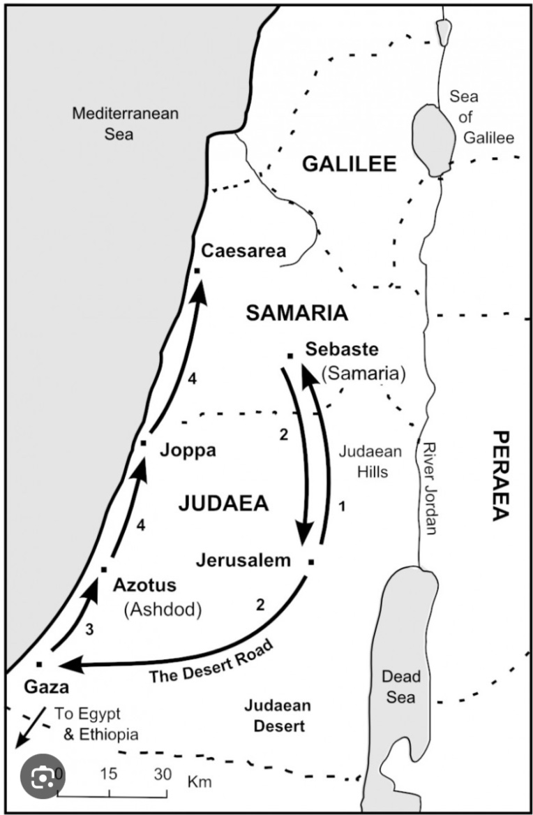
2. 腓利的见证
在撒马利亚
Notes:
在撒马利亚：被掳时期，巴比伦为了种族灭绝，撒马利亚，外帮人。绕道，水火不容。
撒马利亚城，西门因行邪述被称“上帝的大能者”，也是地头蛇。腓利虽然一个是单薄外地人，但因着圣灵没有惧怕，凭耶稣的名行神迹战胜西门，带许多撒马利亚人受洗归主。

Slide 17
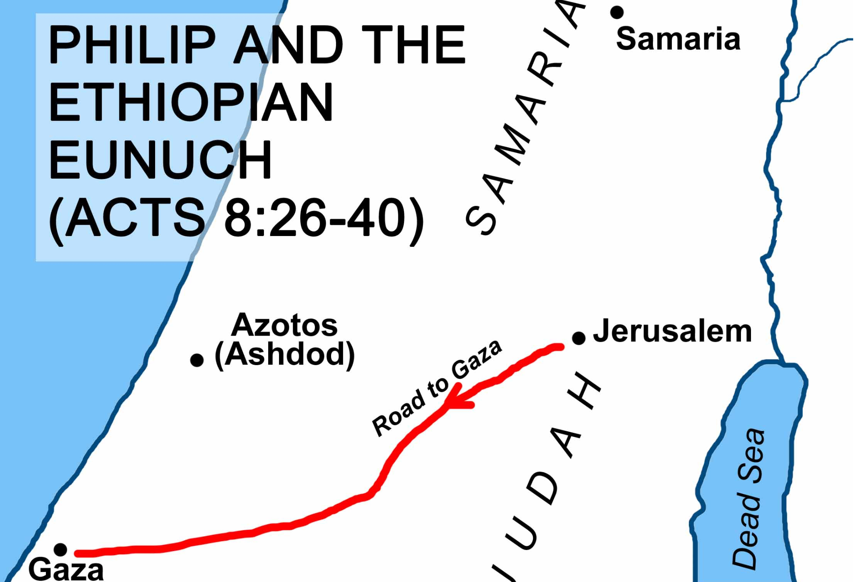
2. 腓利的见证
在犹大
Notes:
荒凉的路上，衣索匹亚女王手下的负责管理国库的太奸：
外邦民族，黑人，社会地位高，但被岐视因为是太奸，和我们相似。
敬畏神的心。去耶城敬拜神。好像访问学者。
回家路上继续诵读赛53。容易进入大脑。
圣灵吩咐腓利＂赶（跑）（麻烦，很热，何人）上去贴近那辆马车＂
是否圣灵也吩咐我们在餐馆，超市，车站去与人讲耶稣？IOWA，席？
“他說：「沒有人指點我，我怎能明白呢？」他就請腓利上車和他一起坐。” 徒8：31我们也需要装备圣经知识随时可以回答问题。”
二人正往前走，到了有水的地方，大监的难题解决了，决志信主。太监说：「看哪，这里有水，我受洗有什么妨碍呢？」“使徒行传 8:36 妨碍：有什么阻碍我成基督徒？犹太人排外，我是外邦人，大奸（有缺陷的不能去神的殿），管账的罪人行吗？欢欢喜喜

Slide 18
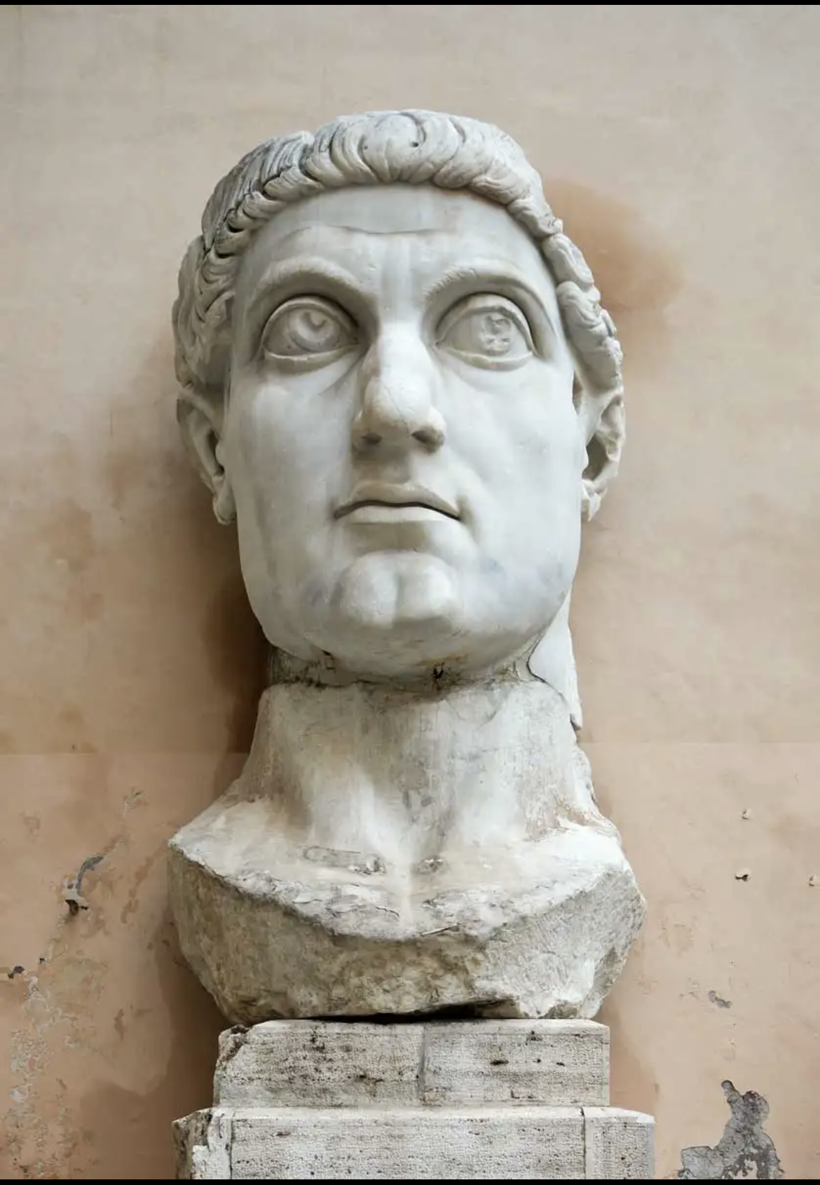
3. 福音广传
Notes:
不仅，耶，撒，犹，地极，全世界
彼得和保罗，罗马殉道，保罗砸头，康斯坦丁，AD305当上罗马王 313 AD成国教。一个原因之一消灭不了，越灭越多，100多年的迫害，罗马基督徒＇甚至上层官员增加到10%人口。另一原因康斯坦丁在312 AD，Milvian桥打仗，很大的十字架挂在空中．边上写着“靠这记号你定得服” 为此十字军就以这记号命名。神插手了。象逼迫变祝福。
一切都在神的掌管中，祂的旨意。福音从耶路撒冷，到罗马，到我们华人。殉道者的血，福音的种子，一切都在神的掌管中，从一个渔村开始，经过最残酷的逼迫，教会反而增长，成为世界最被接受的主流信仰，证明耶稣是又真又活的神，祂的拯救计划必须完成，我们华人基督徒也是在神拯救计划中主要的角色，让我们接过传福音的接力捧继续完成殉道者和欧美传教士，继续把福音传向万民。
正如”但有一个法利赛人，名叫迦玛列，是众百姓所敬重的教法师，在公会中站起来，…若是出于 神，你们就不能败坏他们，恐怕你们倒是攻击 神了。」“使徒行传 5:34, 39 。

Slide 19
四. 对我们今天传福音指导意义
A. 走出舒适圈
1. 为传福受苦必须的
耶稣又对众人说：“若有人要跟从我，就当舍己，天天背起他的十字架来跟从我。 因为凡要救自己生命的，必丧掉生命；凡为我丧掉生命的，必救了生命。 人若赚得全世界，却丧了自己、赔上自己，有什么益处呢？ 凡把我和我的道当做可耻的，人子在自己的荣耀里，并天父与圣天使的荣耀里降临的时候，也要把那人当做可耻的。路加福音 9:23-26
夜间，主在异象中对保罗说：「不要怕，只管讲，不要闭口，“使徒行传 18:9 。
Notes:
没肉体上的逼迫，定会有苦难和不舒适。走出舒适区不容易。人的本性，就是尽力避免不舒适的，所以锻练难，传福音被人讥笑，象腓利主动和太奸搭讪，不怕被人讥笑嘲笑和丢面子。
会有麻烦，苦难。远处传道水土不服，失眠。有些地区不安全危险地区，政府逼迫。
抓住任何机会传福音的良机。”夜间，主在异象中对保罗说：「不要怕，只管讲，不要闭口，“使徒行传 18:9 。
感谢神沒有肉体上的逼迫，不必等有逼迫才不得不走出去。

Slide 20
他们恐吓我们，现在求主鉴察，一面叫你仆人大放胆量讲你的道，一面伸出你的手来医治疾病，并且使神迹奇事因着你圣仆耶稣的名行出来。使徒行传 4:29-30。
”为义受逼迫的人有福了！ 因为天国是他们的。“马太福音 5:10 。
Notes:
短宣中我感受最大的是无助感，依靠神。害怕？
求神给胆量”。需要圣灵. 祷告．先寻求神。 经文
不去有祸了．基督徒最终目标就是传道。真正动力来自信，革非我们传因为我们信，深知所信歌

Slide 21
四. 对我们今天传福音指导意义
2. 近或远，同文化或异文化(All Ethne万民)
从耶路撒次／莱城to撒马利亚／肯得基to犹大全地／美国 to地极欧美亚非拉。
Notes:
没有先后。等到掌握语言才跨文化走出去就不可能走出去。
祷告语言。

Slide 22
四. 对我们今天传福音指导意义
B. 尽我所能
你要尽心、尽性、尽力爱耶和华你的神。申命记 6：5
Notes:
1，也许我们没有预备好，走出去非血气或勉强或面子．
但如果我们有一颗真正爱神的心，真爱一定会尽力做神，我们的主人所喜悦的，而非我们喜悦的。
”其实，我叫你存立，是特要向你显我的大能，并要使我的名传遍天下。保罗曾说得时不得时都要为主传福音．他是欠福音的债。
祷告求神的灵告诉我们应该如何走出去，顺服圣灵的工作。
2，有不少弟兄姐妹身体上有限，同样可以走出去，他们的短信，电话，祷告和金钱能够为福音传播摆上。成为宣教士的支持后盾。我母亲。神的灵会与我们同在保护我们。做守望的事工。

Slide 23
“只是你们要行道，不要单单听道，自己欺哄自己。因为听道而不行道的，就像人对着镜子看自己本来的面目。看见，走后，随即忘了他的相貌如何。惟有详细察看那全备使人自由之律法的，并且时常如此，这人既不是听了就忘，乃是实在行出来，就在他所行的事上必然得福。”雅1:22-27
Notes:
门徒们去了，腓利行了，

Slide 24
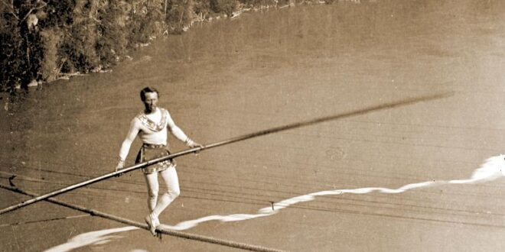
四. 对我们今天传福音指导意义
C. 行动
Notes:
尼加拉瀑布 Charles blondin,法国走钢绳，9/1/1860 第一个人走钢绳跨尼加拉，从美到加拿大1/4 英里，高160尺，两岸群众，来回多次，一次背大包，一次骑自行车，在黑暗中，蒙眼。有一次拿着锅一边炒蛋一边走钢绳，群众吹呼。又有一次推小车，装满土豆。问围观的群众，谁相信他能推小车装人过，群众当然相信你！Blondin说，ok，谁来进小车？说这话的人就溜了。
口头说信但他们的行动让我们看见其实是不信的。信神同样。今年教会主题走出去如何走出去：带着神的命令，传福音的心走向社区，学校，超市，工作场所，东肯，洪都拉斯，印度，东南亚等。做个传福音的有心人。

Slide 25
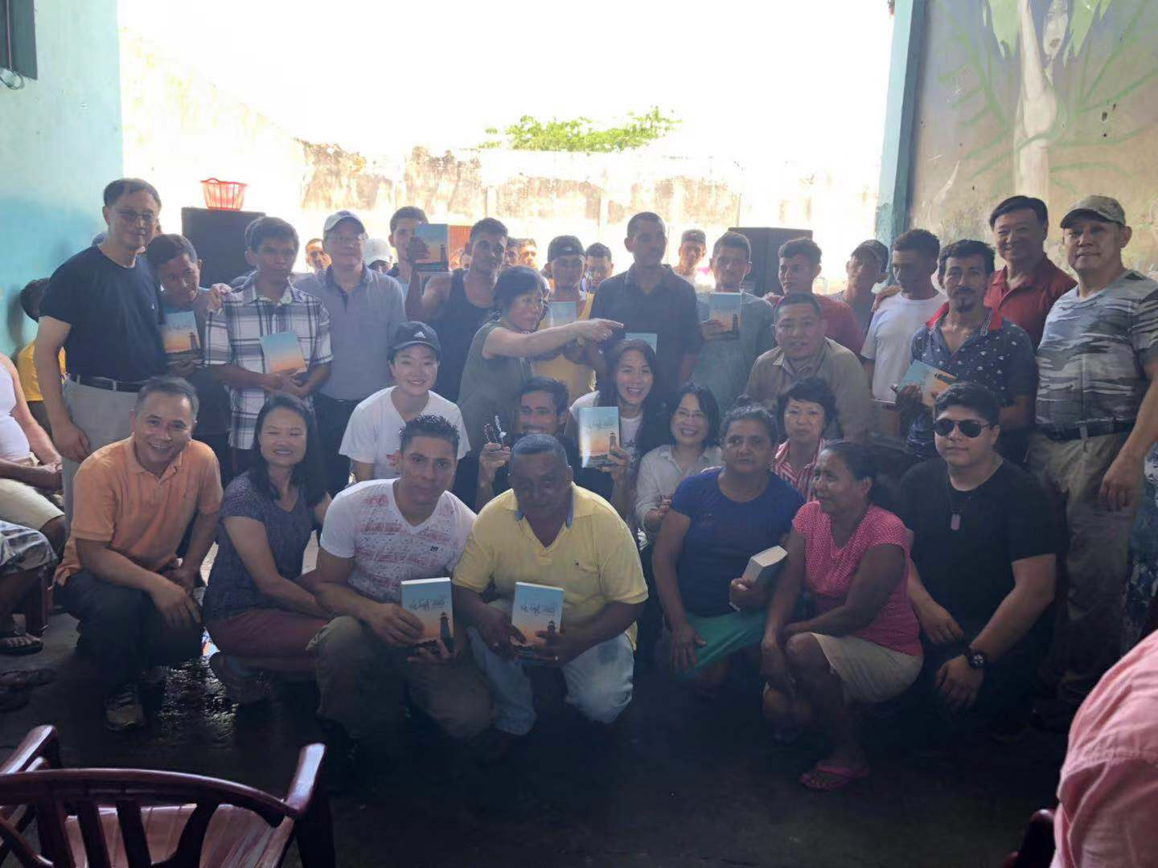

Slide 26
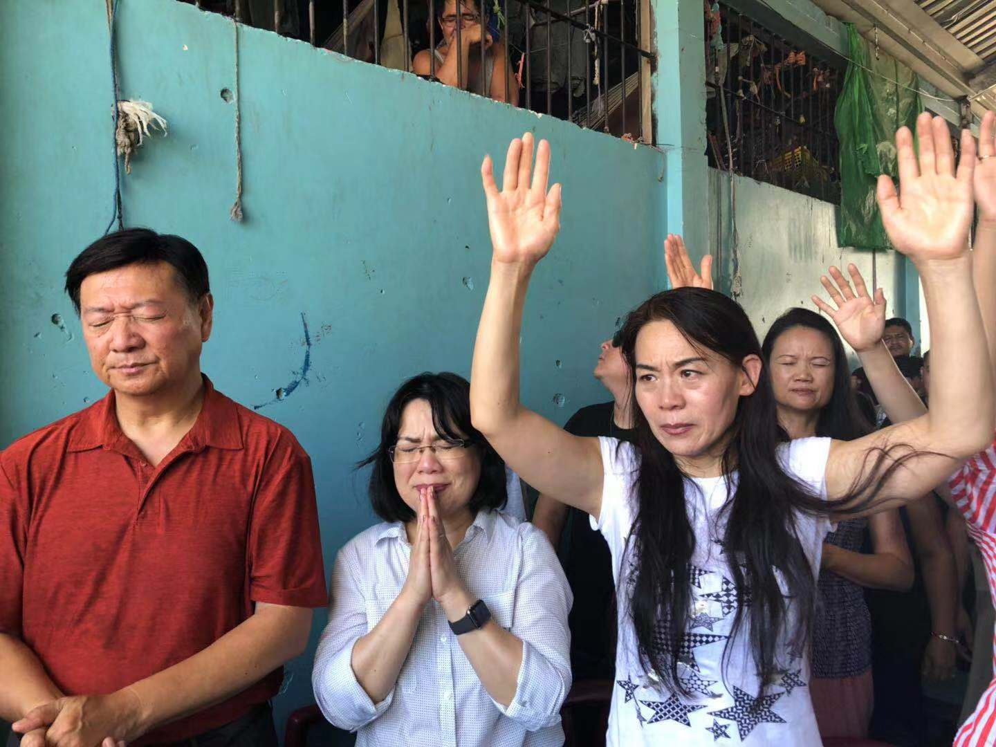

Slide 27
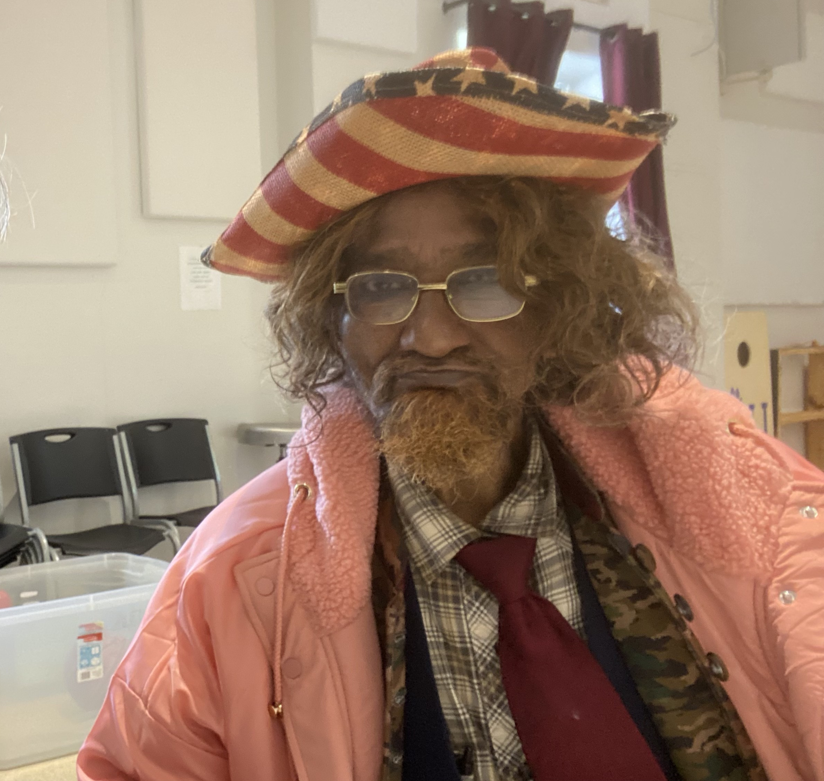
结语

Slide 28
问题:
什么是对基督徒的逼迫？为什么基督徒会受逼迫？你对讲员所讲的福音会让人听了讨厌的，你是怎么理解的？你有无受逼迫的经历？
什么是走出去？距离上和传福音的意识上如何理解？为什么一般基督徒不愿走出去？神的走出去的旨意是什么？你在今年有没有走出去传道的计划？

